Slide 1

О чем молчит стейкхолдер
Тарасюк Надежда

Slide 2

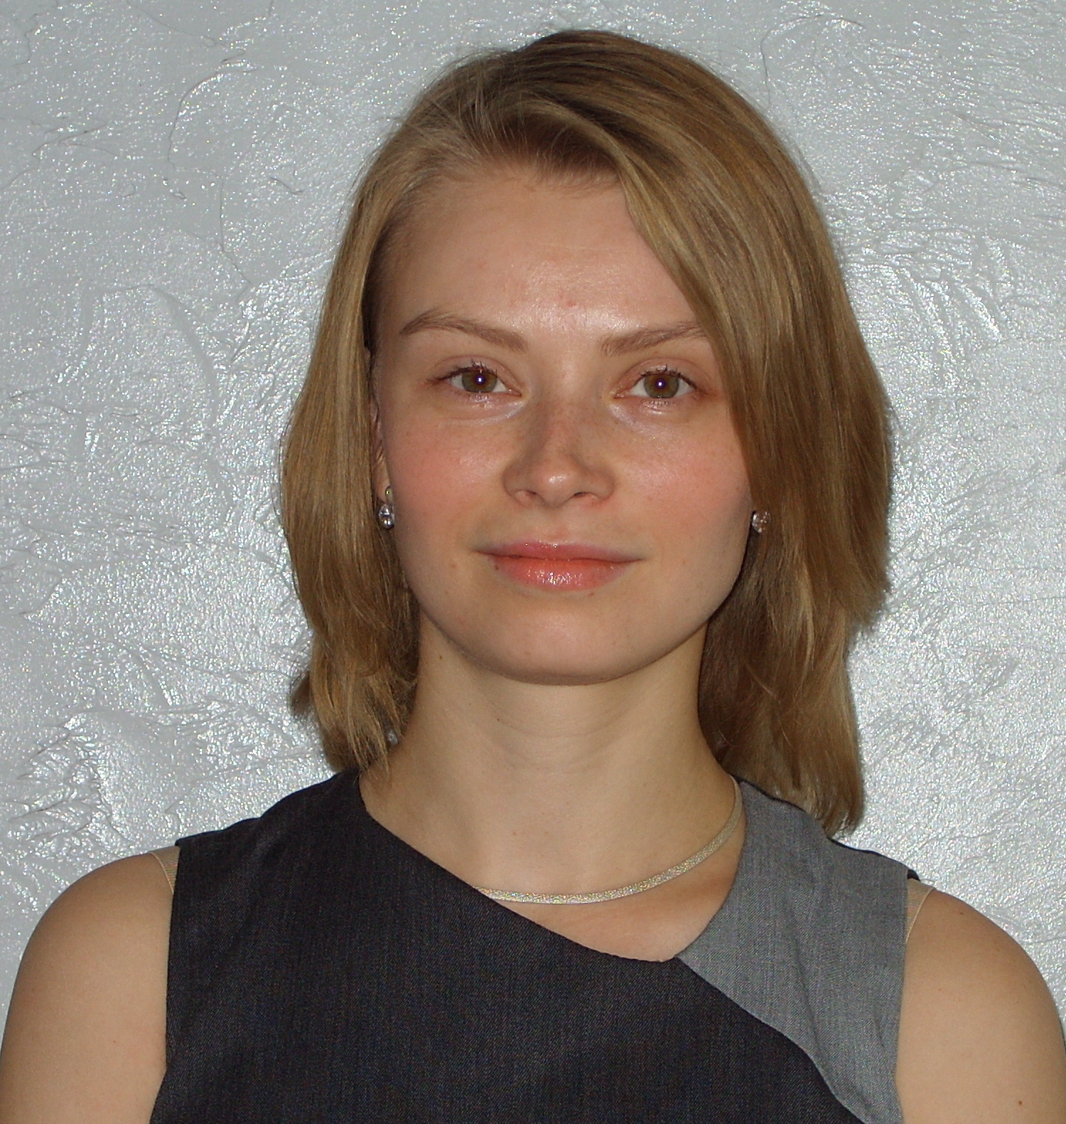
О себе
8 лет в IT (BA)
Ведущий специалист R-Style Lab Минск
Руководитель отдела бизнес-анализа
Активный участник сообщества analyst.by

Slide 3
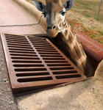
О чем этот доклад

Slide 4
Управляйте заинтересованными сторонами
Найдите все заинтересованные стороны
Матрица интерес-влияние
RACI матрица

Slide 5
Планируйте процесс сбора требований
Составьте план
Учитывайте доступность заинтересованных сторон
Учитывайте психологические и культурные особенности
Правильно выберите техники для сбора требований

Slide 6
Проводите конструктивные беседы
Составьте план коммуникаций
Планируйте встречу (повестка)
Модерируйте встречу
Поделитесь результатом встречи (протокол)

Slide 7
Трассировка
Трассировка пользовательских требований к функциональным требованиям
Трассировка бизнес-правил к функциональным требованиям
И т.д.

Slide 8
Различный вид требований
Представить требования в разном виде
(текстовый и графический)
Представить требования в разных репрезентациях одного вида
(диаграммы use cases, DFD, state machine)

Slide 9
Проверка условий
Проверить границы в требованиях, сформулированных с помощью условий
(<, >, =)
Проверить все случаи и условия в логических требованиях
(или, не, иначе)

Slide 10
Составьте контрольный список
Пользователи, права доступа, роли
CRUD
Нефункциональные требования
Архивирование, восстановление данных

Slide 11
Составьте контрольный список
(продолжение)
Отчеты, шаблоны
Печатные формы, предпросмотр
Настройки
Работа на различных OС и устройствах, адаптивная верстка

Slide 12
Составьте контрольный список
(продолжение)
Конкурентное обновление данных
Корректная работа с учетом часового пояса клиента
Журналирование действий пользователя
Интеграции, взаимодействия с другими системами

Slide 13
Предостережение
(вместо заключения)
KISS – Keep It Simple and Short
YAGNI - You Ain't Gonna Need It

Slide 14

Обсуждение

Slide 15
Спасибо за внимание
Тарасюк Надежда
R-Style Lab Минск
nadia.tаrasiuk@gmail.com

